Slide 1


Banco de dados

Slide 2

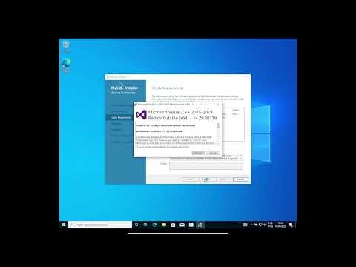
Instalação do MySQL

Slide 3

Revisão
3

Slide 4

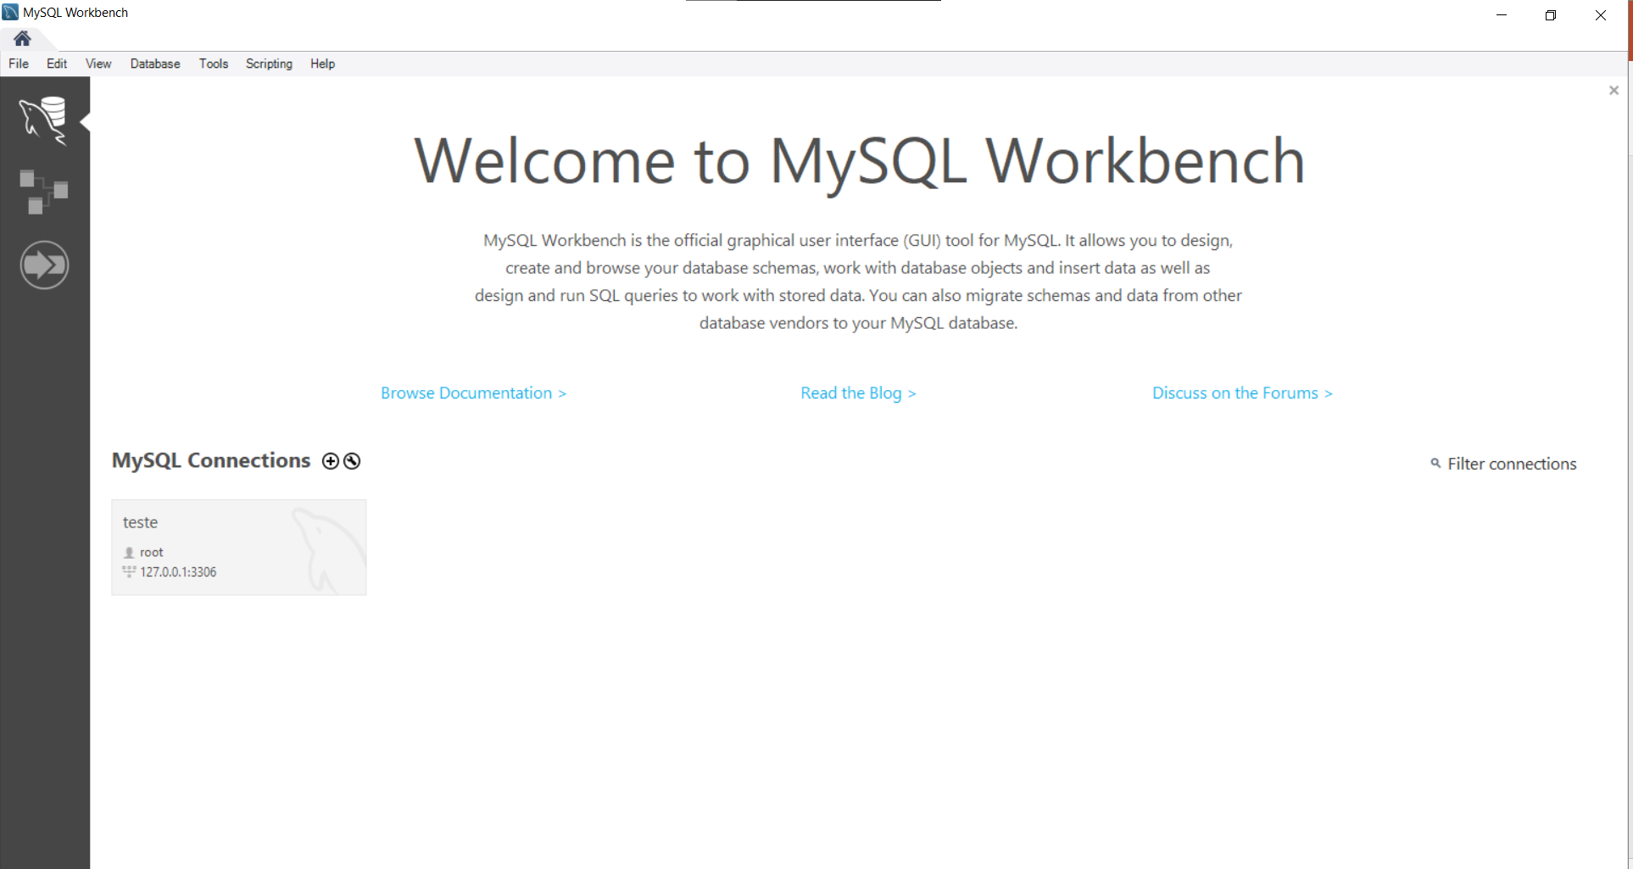
Abrindo MySQL
Abra o MySQL Workbench

Slide 5
Abrindo MySQL
Abra o servidor que foi criado durante o processo de instalação

Slide 6
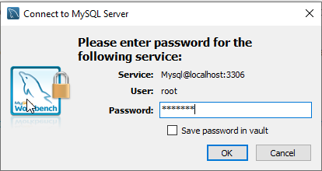
Abrindo MySQL
Senha: alunolab

Slide 7

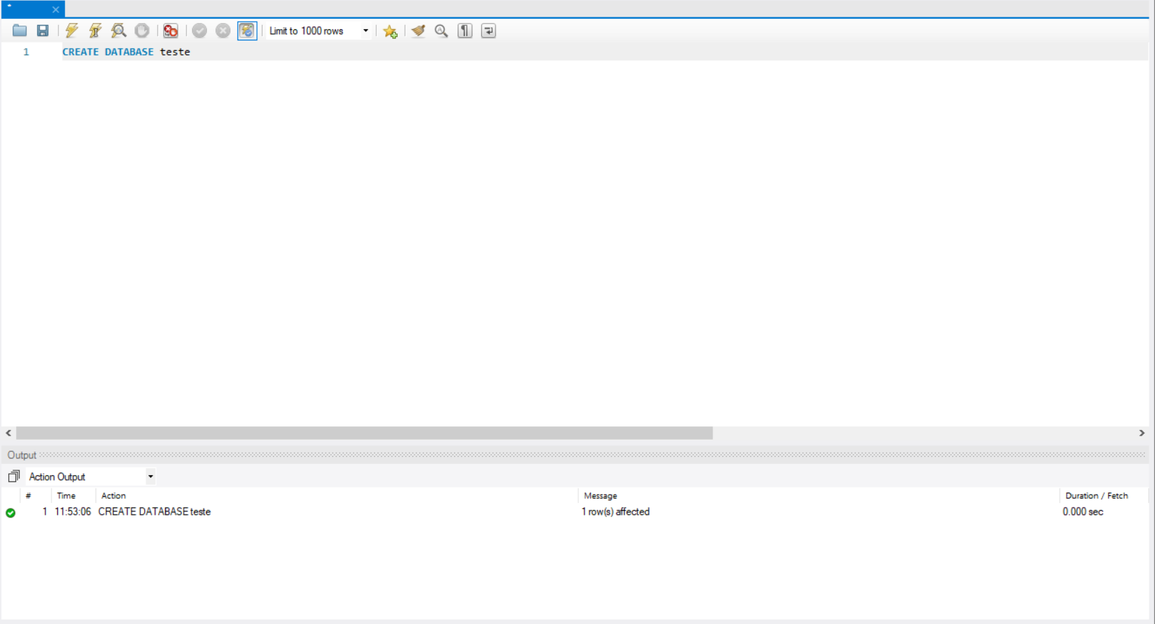
Abrindo MySQL
Digite: CREATE DATABASE nome_do_bd
Substitua nome_do_bd
pelo nome do banco de dados. Não pode ter espaço nem caracteres especiais
Verifique o resultado abaixo

Slide 8
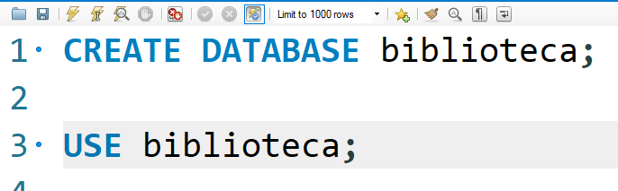
Abrindo MySQL
Para executar o comando clique aqui

Slide 9
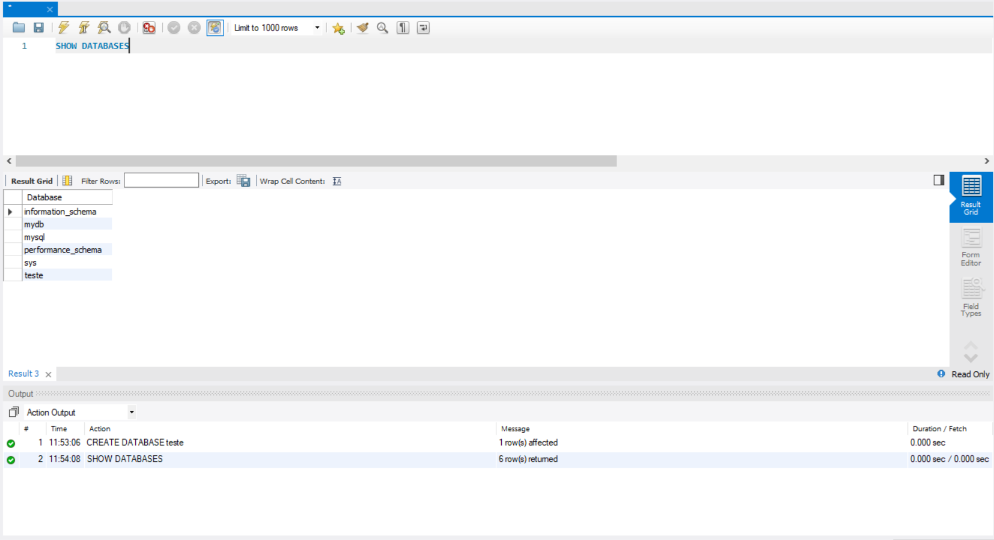
Abrindo MySQL
Digite: SHOW DATABASES
Verifique o resultado abaixo

Slide 10
Excluindo um Banco de Dados
DROP DATABASE nome_do_bd

Slide 11
Ativando um banco de dados
Após criar é preciso manipular um banco de dados. Antes de começar a manipular precisamos ativá-lo

Slide 12
Ativando um banco de dados
USE nome_do_BD

Slide 13
Criando uma tabela
CREATE TABLE nome_tabela (<colunas>)

Slide 14
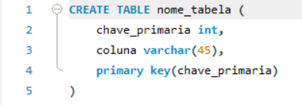
Criando uma tabela
Nome da tabela não pode ter espaços em branco, e deve ser inferior a 64 caracteres
Declaração de nomes das colunas e os tipos, separados por vírgula.

Slide 15
Visualizando estrutura de uma tabela
DESCRIBE nome_tabela [colunas]
Aqui é um valor opcional. Utilizado em contexto que queremos ver apenas uma coluna.

Slide 16
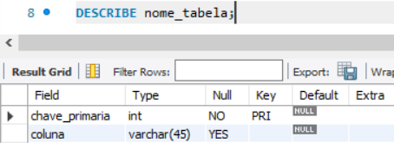
Visualizando estrutura de uma tabela

Slide 17
Excluindo uma tabela
DROP TABLE nome_tabela

Slide 18
Inserindo registros em tabela – Forma direta
INSERT INTO

Slide 19
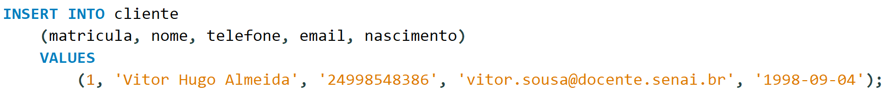
Inserindo registros em tabela
Opcional

Slide 20
Revisando domínios do atributo
20

Slide 21

Qual diferença de CHAR e VARCHAR?
Quando o atributo é CHAR, o banco deixa reservado todo o espaço que foi descrito na definição do domínio do atributo.
Se eu defini CHAR(45), e eu armazenei um valor que ocupa somente 10, no banco, esse registro irá ocupar de forma fixa esses 45 de espaço.

Slide 22
Qual diferença de CHAR e VARCHAR?
Já o VARCHAR, o SGBD fará a alocação dinamicamente de acordo com o tamanho do dado armazenado.

Slide 23
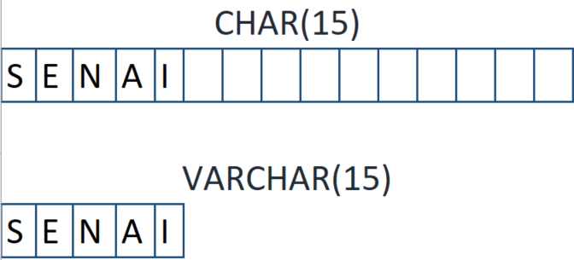
Qual diferença de CHAR e VARCHAR?

Slide 24
CHAR X VARCHAR
Pensando assim, é mais vantajoso sempre utilizar o VARCHAR, já que ele sempre vai ocupar aquilo que for mais eficiente, de acordo com a necessidade.

Slide 25
CHAR X VARCHAR
PORÉM, essa verificação de tamanho para alocação dinâmica consome um pouco mais de processamento do seu banco de dados, porque ele precisa verificar sempre o tamanho do caracter que foi inserido e alocar dinamicamente.

Slide 26
CHAR X VARCHAR
Já o CHAR, simplesmente insere o valor. Pensando em contexto em que vamos sempre ter um registro com o mesmo tamanho, é melhor trabalhar com CHAR.
Um exemplo seria o cadastro de um CPF. O CPF sempre terá o mesmo tamanho fixo, logo, eu posso usar o CHAR.

Slide 27

Sistema de gerenciamento de banco de dados
27

Slide 28

SGBD – Sistema de Gerenciamento de Banco de Dados
SGBD
O SGBD é um software utilizado na manutenção de grande quantidade de dados, ou seja, um banco de dados.
Ele incorpora as funções de definição, recuperação e alteração de dados em um banco de dados
=

Slide 29
SGBD – Sistema de Gerenciamento de Banco de Dados
Operações básicas que podem ser realizadas:
Inserir
Consultar
Alterar
Excluir

Slide 30

SGBD – Sistema de Gerenciamento de Banco de Dados
Cadastro de usuário
Lista de inadimplentes
SGBD
Banco de dados de alunos
Alterar cadastro
Excluir usuário

Slide 31
INSERIR
31

Slide 32
Preparando ambiente
Crie uma pasta chamada AULA 2 dentro da pasta BANCO DE DADOS;
Copie o script sql utilizado para realizar a atividade da empresa_xpto e cole na pasta AULA 2

Slide 33
Cadastro de funcionários
Ative o banco de dados empresa_xpto;
Baixe o arquivo funcionarios_empresa_xpto.sql
Abra o arquivo fornecido no seu SGBD;
Execute o comando existente nesse arquivo;

Slide 34
CONSULTAR
34

Slide 35

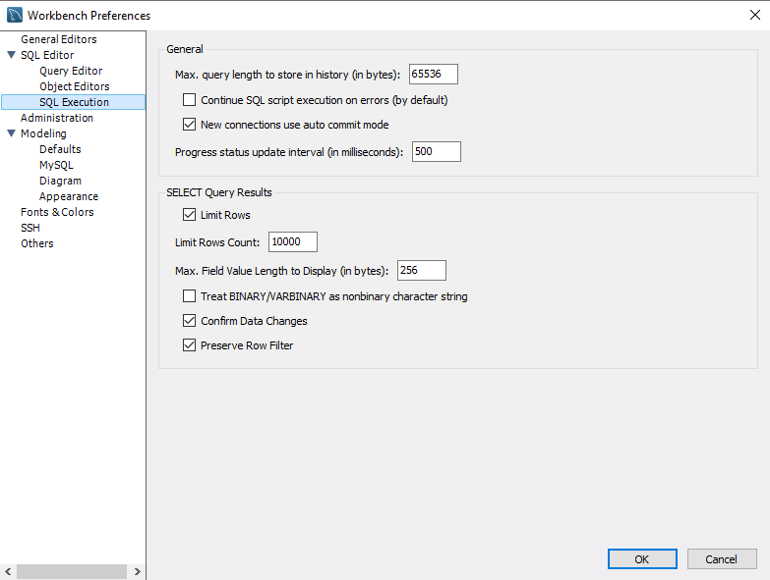
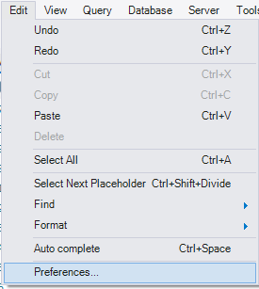
Ajustando MySQL Workbench

Slide 36
Consulta de registros
SELECT [tipo] <campos> FROM nome_tabela [condição];

Slide 37
Consulta de registros
Exemplo: SELECT nome, nascimento FROM funcionarios;

Slide 38
Consultando de funcionários
Consulte todas as colunas de todos os funcionários;
Consulte somente as colunas nome, cargo e salário de todos os funcionários.
Consulte as colunas salario e cargo de todos os funcionários

Slide 39
Consulta de registros
WHERE: condição para a seleção de um registro
Exemplo: SELECT * FROM funcionarios WHERE cargo = "Arquiteto de Software";

Slide 40
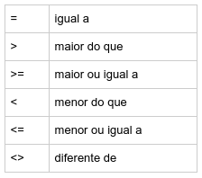
Consulta de registros
Junto ao filtro, diversos operadores podem ser utilizados na linguagem SQL

Slide 41
Consultando de funcionários
Consulte todas as colunas dos funcionários que são do cargo de Arquiteto de Software;
Consulte as colunas nome, cargo e salario dos funcionários que são Gerente de projeto.

Slide 42
Consultando de funcionários
Consulte as colunas salario e cargo e salario dos funcionários que são Professor;
Consulte nome cargo e salario de quem recebe acima de 10000 reais.
Consulte nome de quem recebe abaixo do salário mínimo no estado do RJ

Slide 43
Consultando de funcionários
Consulte os cargos que o salário é maior ou igual a 28 mil reais;
Procure no Sistema a funcionária Monica Yates;
Procure no Sistema o cargo e salario da funcionária Jennifer Gardner;
Qual é a data de nascimento do Russell Cole?;
Qual o nome e o cargo do funcionário com CPF 84716339531?.

Slide 44
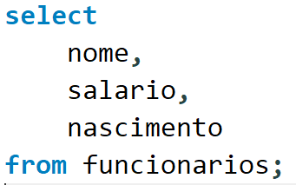
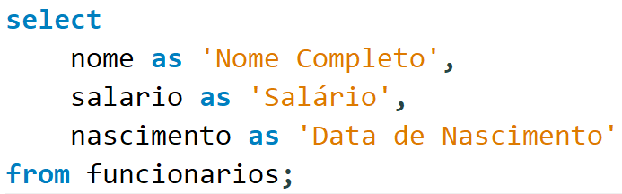
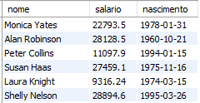
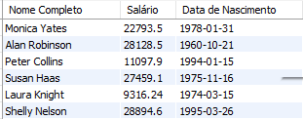
Consultando de funcionários
Criando alias (apelidos) para colunas:

Slide 45
Consultando de funcionários
Retorne Nome Completo, Salário e Data de nascimento dos funcionários que nasceram de 1998 em diante;

Slide 46
Consulta de registros
ORDER BY: Ao final da busca ainda podemos ordenar de forma ascendente ou descendente. Por padrão o ORDER BY é ASC
Exemplos:
SELECT nome, salario FROM funcionarios ORDER BY salario ASC;
SELECT nome, nascimento FROM funcionarios ORDER BY nome DESC;

Slide 47
Consultando de funcionários
Consulte todas as colunas de todos os funcionários com os funcionários em ordem alfabética;
Consulte somente as colunas nome, cargo e salário de todos os funcionários ordenado pelo salário do maior para menor;
Consulte as colunas salario e cargo de todos os funcionários ordenado do mais velho até o mais novo.

Slide 48
Consulta de registros
LIMIT <numero_inteiro>: Retorna somente o limite especificado
Exemplos:
SELECT * FROM funcionarios limit 5;

Slide 49
Consultando de funcionários
Consulte o nome completo e cargo dos 5 funcionários com maior salário;
Qual o nome do funcionário mais velho da empresa?;
Quais são os 10 menores salários da empresa?.

Slide 50
Consultando de funcionários
Consulte nome, salário e cargo dos funcionários que são do cargo Professor em ordem alfabética pelo nome do professor
Consulte nome, salário e cargo dos funcionários dos Médico com os 5 maiores salários
Consulte o nome e CPF do funcionário no cargo de Recepcionista com menor salário

Slide 51
ALTERAR
51

Slide 52
Preparando ambiente
SET SQL_SAFE_UPDATES = 0;

Slide 53
Alteração de registros
UPDATE <tabela> SET <campo> = <expressão> [condição];

Slide 54
Alteração de registros
Exemplo:
UPDATE funcionarios set nome = “Seu Nome” WHERE nome = “Monica Yates”;

Slide 55
Alteração de registros
Exemplo:
UPDATE funcionarios set nome = “Seu Nome;

Slide 56
Alteração de registros
ATENÇÃO!
NUNCA dê UPDATE sem WHERE

Slide 57
Excluir
57

Slide 58
Remoção de registros
DELETE FROM <tabela> [condição];

Slide 59
Remoção de registros
ATENÇÃO!
NUNCA dê DELETE sem WHERE

Slide 60
Remoção de registros
DELETE FROM funcionarios;

Slide 61
Exercícios
Execute o DELETE FROM funcionarios; para limpar a tabela de funcionários e insira eles novamente.
Veja se estão cadastrados novamente (Faça qualquer consulta para fazer essa verificação).
Monica Yates foi demitida da empresa XPTO. Exclua ela do banco de dados.

Slide 62
Exercícios
Todos os professores(cargo: Professor) receberam um reajuste de 10% em seus salários
Funcionários com salários abaixo do salário mínimo tiveram os seus salários reajustados para o salário mínimo.

Slide 63


